Slide 1
Nhiệt liệt chào mừng các thầy cô
đến dự giờ thăm lớp 11A12

Slide 2
KIỂM TRA BÀI CŨ
Câu hỏi:
Em hãy cho biết vị trí tương đối của hai đường thẳng trong không gian?
Hướng dẫn:
Hai đường thẳng trong không gian có thể đồng phẳng hoặc không đồng phẳng

Slide 3
KIỂM TRA BÀI CŨ
Vị trí tương đối giữa 2 đường thẳng trong không gian
Đồng phẳng
Không đồng phẳng
Hai đường thẳng song song
Hai đường thẳng cắt nhau
Hai đường thẳng trùng nhau
Hai đường thẳng chéo nhau

Slide 4
Trường THPT Hoài Đức B
Tổ Toán-Tin
Đường thẳng
và mặt phẳng song song
Giáo viên dạy: Bùi Thị Khuyên

Slide 5
ĐƯỜNG THẲNG VÀ MẶT PHẲNG SONG SONG
TIẾT 15
I.Vị trí tương đối của đường thẳng và mặt phẳng
II. Tính chất
Notes:
10/13/2018
Nguyễn Quý Dương
5
Tiết 15 - 16

Slide 6
Nhận xét gì về số điểm chung giữa các đường thẳng đi qua các cạnh AB, AA’, B’C’ với mp(ABCD)?
D’
C’
B’
A’
D
C
A
B

Slide 7
I.Vị trí tương đối của đường thẳng và mặt phẳng:
Cho đường thẳng d và mp(α), ta có ba vị trí tương đối sau:
α
d
• d vµ (α) cã tõ 2 ®iÓm chung trë lªn,
ta nãi d n»m trong(α) hay (α) chøa d
α
KÝ hiÖu: d⊂(α) hay (α) ⊃d
d
• d vµ (α) cã 1 ®iÓm chung duy nhÊt M,
ta nãi d vµ (α) c¾t nhau t¹i M
α
KÝ hiÖu: d∩(α)=M
d
• d vµ (α) kh«ng cã ®iÓm chung,
ta nãi d song song víi (α)
hay (α) song song víi d
α
KÝ hiÖu: d//(α) hay (α)//d

Slide 8

§3. ĐƯỜNG THẲNG VÀ MẶT PHẲNG SONG SONG
II. TÍNH CHẤT
Nhận xét gì về vị trí tương đối của d và ? Giải thích?
Định lí 1
d
d’
Để chứng minh đường thẳng song song với mặt phẳng, ta chứng minh đường thẳng đó song song với một đường thẳng nằm trong mặt phẳng.
Để chứng minh đường thẳng song song với mặt phẳng, ta làm gì?

Slide 9
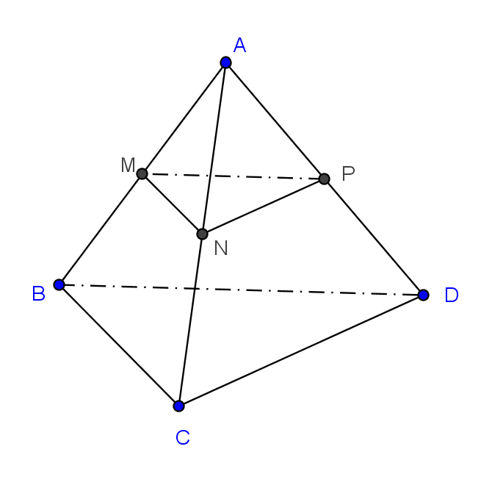
§3. ĐƯỜNG THẲNG VÀ MẶT PHẲNG SONG SONG
II. TÍNH CHẤT
Định lí 1
Ví dụ:
Cho tứ diện ABCD. Gọi M, N, P lần lượt là trung điểm của AB, AC, AD. Các đường thẳng MN, NP, PM có song song với mặt phẳng (BCD) không?
Ta có: MN // BC (do MN là đường trung
bình của )
Mà:
Vậy: MN // (BCD)

Slide 10
II. TÍNH CHẤT:
Cho đường thẳng a song song với mặt phẳng (α).
Nếu (β) chứa đường thẳng a và cắt (α) theo giao tuyến b
thì b song song với a
Định lý 2:
β
a
a
b
Một cách tìm giao tuyến
của hai mặt phẳng:
α
Cho hai mặt phẳng (α) và (β) biết:
(α) và (β) có điểm M chung.
(β) chứa đường thẳng a song song với (α)
Khi đó: giao tuyến của (α) và (β) là đường thẳng qua M và song song với đường thẳng a

Slide 11
HÖ qu¶
d’
(β
d
α)

Slide 12
Ví dụ 2: Cho hình chóp S.ABCD có đáy ABCD là hình bình thành.
Gọi M là điểm thuộc đoạn CD. Cho (α) là mặt phẳng qua M,
song song với hai đường thẳng SD và BC
a) Xác định giao tuyến của (α) với (SCD).
b) Xác định giao tuyến của (α) với (ABCD).
c) xác định thiết diện của hình chóp cắt bởi (α), thiết diện đó là hình gì?
S
Q
N
A
P
B
D
C
M

Slide 13
§3. ĐƯỜNG THẲNG VÀ MẶT PHẲNG SONG SONG
ĐÞnh lÝ 3
b
b’
P
a
Cho a và b là 2 đường thẳng chéo nhau.Cách dựng mặt phẳng chứa đường thẳng a và song song với đường thẳng b
Dựng đường thẳng b’ song song với b và cắt a
Mặt phẳng (P) chứa 2 đường thẳng a và b’ là mặt phẳng cần dựng

Slide 14
CỦNG CỐ:
Định lý 1:(cách chứng minh đường thẳng song song với mặt phẳng)
d
d
d’
α
β
Định lý 2: (cách tìm giao tuyến của hai
mặt phẳng)
a
a
b
α

